Slide 1
DİYARBAKIR
HANİ İLÇESİ

Slide 2
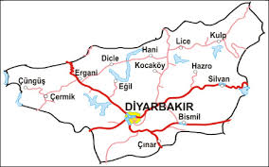
İlçenin kuzeyinde Genç ve Bingöl, kuzeybatısında Elazığ, batısında Dicle, doğusunda Lice, güneyinde Diyarbakır, güneydoğusunda ise Kocaköy ilçesi bulunmaktadır.

Slide 3
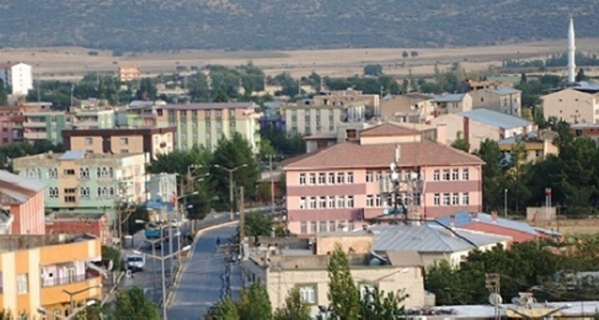
İdari bakımdan Güneydoğu Anadolu Bölgesi içerisinde yer alan İlçe, fiziki özellikleri bakımından Güneydoğu Anadolu ve Doğu Anadolu bölgeleri arasında bir geçiş karakteri göstermektedir. Yazları sıcak ve kurak, kışları kar yağışlı ve uzun geçmektedir. Özellikle kış aylarında Doğu Anadolu’yu etkisi altına alan soğuk ve karlı hava kuzeydeki Babiğ Boğazı yoluyla ilçeyi etkisi altına almaktadır.

Slide 4
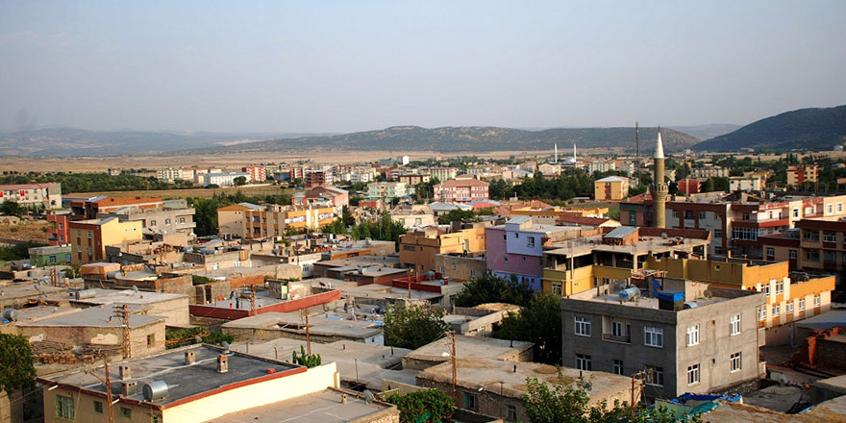
Bölgede meydan gelen doğal afetler sonucu yıkılınca, yeni yerleşmeler kuzeye kaydırılarak dağ eteklerine kadar ulaşmıştır. İskan alanı 2096 m2 olan ilçenin mevcut imar faaliyetleri gelişi güzel bir şekilde yapılmıştır.
Dar ve düzensiz sokaklardan oluşan şehir toplam mahalleden oluşmaktadır. Daha evvel mezarlık olarak faaliyet gösteren “Merkez Mahallesi” ilçenin ticaret merkezi kimliğine bürünmüştür.

Slide 5
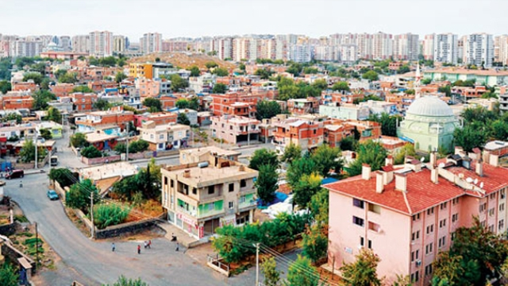
Kagir ve betonarme evlerden müteşekkil olan “Çarşı Mahallesi” Ulu Camii, Ayn-ı Kebir Su Kaynağı ve Yeşil Parkı ile ünlü olmasına rağmen, eski ticaret merkezi olma fonksiyonunu tamamen yitirmiştir. İlçenin diğer iki mahallesi de “Zirve ve Deregan” mahalleleridir. Tümüyle kagir
Yapılarla dolu olan bu mahalleler bölgenin en eski yerleşim alanlarıdır. Ancak zamanla yeni yerleşmelerin kurulmasıyla bu mahalleler eski cazibelerini kaybetmiştir. Hani’de km.’ye 63 kişi düşmektedir. 1970 yılındaki nüfus sayımına göre toplam nüfusu 18164 kişi olan İlçeye 17 köy, 12 de mezra bağlı bulunmaktaydı

Slide 6
Hani Nüfusu

Slide 7
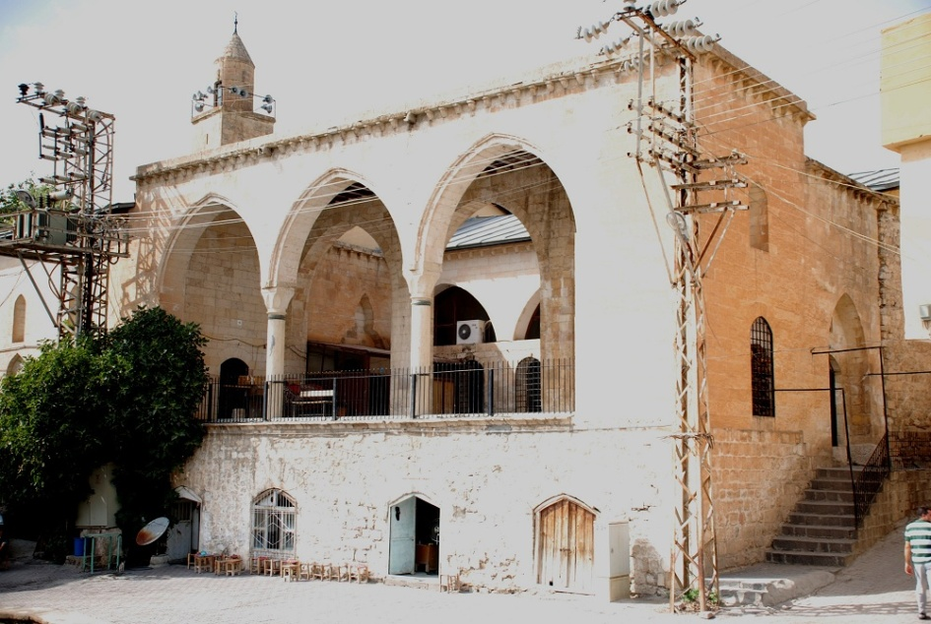
Hatuniye Medresesi
Sancar Şahin Validesi Zeynep Hanım tarafından 13.yüzyılda yapıldığı sanılmaktadır.
Adres: Dereli Mahallesi, Çarşı Cd. No:8, 21800 Hani/Diyarbakır

Slide 8
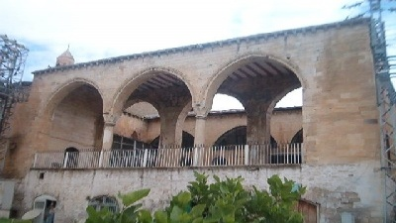
Ulu Camii
Kesin olarak tarihi bilinmemekle beraber bir Selçuklu eseri olup,15.yy. da yapıldığı sanılmaktadır.

Slide 9
Aynkeris Şifalı Suyu
İlçe merkezinden 2 km. mesafededir,sarılık hastalığına iyi geldiği sanılmaktadır.Pekçok kişi ziyarete gelip yıkanmaktadır. Yıllık ziyaretçi sayısı 10.000 kişi dolayındadır.

Slide 10
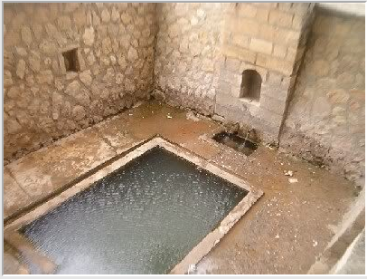
Koki Çayı Mesiresi İlçe merkezinden 8 km mesafededir. Burada kaynayan suda bol miktarda alabalık bulunur. Saniyede 6 m³ su akmaktadır.Hani'nin şebeke suyu koki çayından gelmektedir.

Slide 11
Aynkebir Havuzu
Aynkebir su havuzu Ulucami ile Hatuniye medresesi arasında bulunan büyük bir havuzdur.Bu su Hani Dağının eteklerinde kaynar ve 9 kemerli bentlerden çıkarak bir havuz oluşturur. Havuza 7 gözden su akmaktadır.Akan su ile ilçenin tüm arazileri sulandırılmaktadır. Ayrıca su ile 8 adet su değirmeni çalıştırılmaktadır

Slide 12
Anakaris Suyu
Diyarbakır Hani ilçesine 3 km. uzaklıkta bulunan Anakaris Suyunun çevresinde herhangi bir tesis bulunmamaktadır. Bu suyun ne zaman bulunduğu konusunda da bir bilgi yoktur. Burada içme kürleri yapılmakta olup, sarılık,karaciğer hastalıklarına iyi geldiği ve böbrek taşlarının düşürülmesinde etkili olduğu bilinmektedir.

Slide 13
(Şeyh Bedrettin Türbesi )
Diyarbakır, Hani İlçesinde bulunan şeyh Bedrettin Türbesinin ne zaman yapıldığı bilinmemektedir.

Slide 14
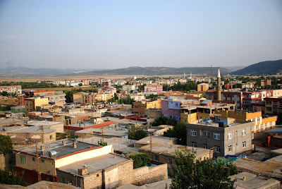
Diyarbakır'ın kuzeyinde 67 kilometre uzaklıktadır. İlçenin kuruluş çok eskilere dayanmakta Hani adını Hurriler döneminden kalma olduğu sanılmaktadır.

Slide 15
Asur Hükümdarı Asur Nasir-Pal ile yaptıkları savaşta yenilerek dağılan Nirbillerin yerleşim merkezilerinden biridir. Tarihçesi Hani ilçesinin bugünkü adının nereden geldiği ile ilgili bilgilerin tümü birtakım efsanelere dayanmaktadır. Bu efsanelerden en mantıklı olanı, ilçenin, bu adı bölgede bulunan ve yerel dilde “yenı” olarak tabir edilen “Ayn-ı Kebir” su kaynağından aldığıdır. 1 Kuruluş tarihi kesin olarak bilinmeyen Hani’nin tarihteki ilk yerleşimcilerinin Subaru ahalisinden olan Hurri ve Nirbiler olduğu kabul edilmiştir. Uzunca bir dönem Hurri egemenliğinde kalan bölge, yine aynı soydan gelen Mitanniler’in egemenliğinde kaldıktan sonra Asurlar ve Urartular’ın egemenliğine girmiştir.

Slide 16
Hani ile ilgili ilk yazılı bilgiler M.Ö.VIII. yüzyıldan kalma Asur kaynaklarında geçmektedir. Bu kaynaklarda yer alan bilgilere göre, Amidi gayesi ile Urartular ve Asurlar arasındaki savaşların bir bölümü Hani bölgesinde cereyan etmişti

Slide 17
O tarihten bu yana Diyarbakır şehrine egemen olan devletler Hani’ye de egemen olmuştur.3 Urartular’dan sonra ilçenin idaresi altına girdiği devletler sırasıyla İskitler,Medler, Persler, Makedonyalılar, Romalılar, Sasaniler, Bizanslılar, Emevi ve Abbasi devletleridir. Malazgirt Zaferi (1071) ile birlikte Türkler’in idaresi altına girmeye başlayan bölge, bu tarihten sonra da Selçuklu , Artuklu, Akkoyunlu ve Safevi egemenliğinde kalmıştır.

Slide 18
Yavuz Sultan Selim ile Şah İsmail arasında 23 Ağustos 1514’te yapılan Çaldıran Savaşı’ndan sonra da Osmanlı hakimiyetine girmiştir. Ancak bazı kaynaklarda şehrin 23 Ağustos 1514’te değil, 19 Eylül 1515’te alındığı belirtilmiştir. 1875’te Palu’ya bağlı bir bucak olan Hani , sonraları Lice’ye bağlanmıştır. 1958 yılında ise Diyarbakır İline bağlanan Hani, bu tarihten sonra ilçe statüsünü kazanmış ve bu statünün getirisi ile de birçok kamu kurum ve kuruluşunu bünyesine katarak bugün yepyeni bir kimlik kazanmıştır.

Slide 19
RİVAYET 1
Tarihte ‘Kalaba’ olarak adlandırılan Hani’de vaktiyle bir deprem olmuş ve yerleşim yeri bu depremden sonra yerle bir olmuştur. Ne var ki, daha önce ticaret amacıyla ilçeden çıkıp uzak yerlere giden tüccarlar geri döndükleri vakit,
ilçeyi yerinde görememiş ve birbirlerine nerede anlamına gelen ‘Hani’ tabirini kullanınca, ilçenin adı ‘Hani’ diye anılmaya başlanmıştır.

Slide 20
Mahalleler
Gürbüz | Kuyular I Abacılar | Akçayurt | Anıl | Belen | Çardaklı | Çukurköy | Gömeç | Kalaba | Kaledibi | Kırım | Okurköy | Serenköy | Sergen | Süslü | Topçular | Soylu | Uzunlar | Yayvan | Yukarıturalı I Dereli I Çarşı I Merkez IZirve

